Slide 1
Iot-Samstag am 8.2.2020
Security-First (Prof. Haslinger)
Sicheres Einbinden von Tasmota-Devices in MQTT-Umgebung
Praktische Übungen
DemoThings für spezielle Sensoren und Aktoren
Steuerungen und Visualisierungen
NodeRed
Web oder Mobile mit Tool der Wahl

Slide 2
Miniprojekte
Bibliothek für Sensoren und Aktoren entwickeln
NeoPixel-Ring
AirQuality-Sensor BMP680
Speziallibrary von Bosch
SGP30 Air-Quality-Sensor
GY-906 Infrarot-Temperatursensor
MQ-7 Gassensor
BME280 Temperatur/Luftfeuchte/Luftdruck
AMG8833 IR Thermal Camera
NodeRed
Dashboard für SeminarThing
Eigene Ideen

Slide 3
Aufgabe: Library mit kleinem Testprogramm
TemplateSensor an zu erstellenden Sensorcode anpassen
Beispiel Noise-Sensor
ToDo
Schnittstelle definieren
PIO, I²C, ADC, …
Eigene Klasse für Sensor erstellen
Speichert in Task zuletzt ermittelten Wert in private field
Konstruktor nimmt Konfiguration entgegen und speichert sie in fields
Startet Task, der zyklisch Messwerte ermittelt
Liefert Sensor mehrere Messwerte gibt es für jeden Messwert eine get-Methode (Beispiel: DHT22, BMP280, …)
getTemperature()
getHumidity();
Übung

Slide 4
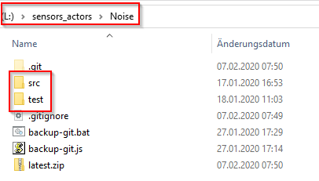
Beispiel Noise-Sensor
Verzeichnisstruktur
Verzeichnis der Sensoren und Aktoren
wird in platformio.ini benötigt
Sensorquelltext liegt im Unterordner src

Slide 5
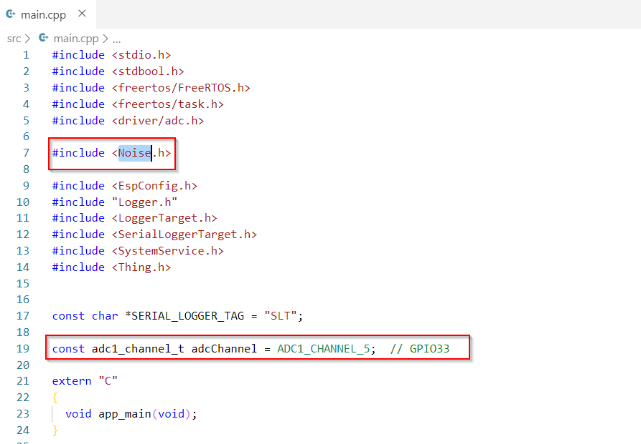
Testprogramm
Verwendet Esp-Idf und eigene Libraries
Sehr einfach gehalten
Anpassungen: Include, IO-Pins

Slide 6
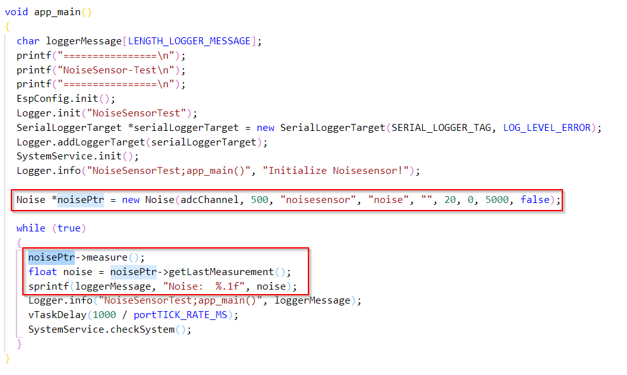
Constructor, print result

Slide 7
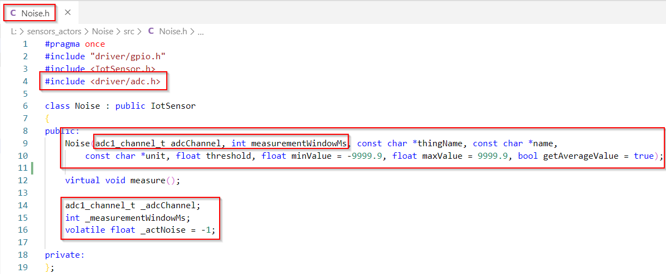
Headerdatei

Slide 8
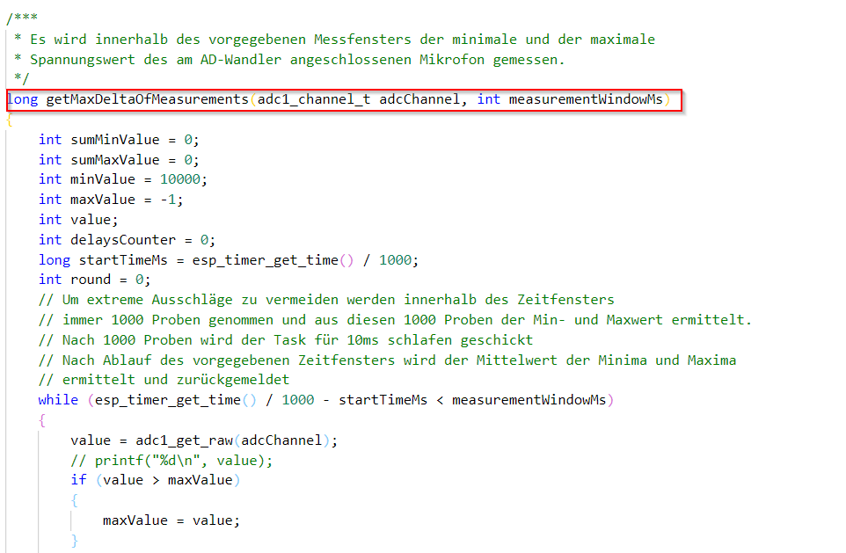
Implementierung ➔ abhängig vom Sensor

Slide 9
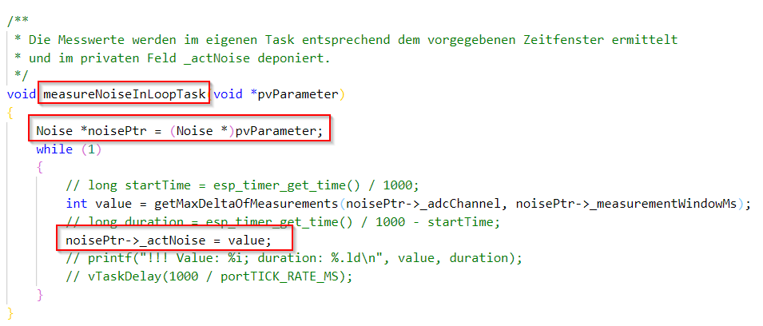
Aufruf der Messroutine in Task
Name der Function muss eindeutig sein
Task verlangt Function und nicht Methode ➔ Zugriff auf Fields nur über „unsaubere“ Umwege
Task legt aktuellen Messwert zur „Abholung“ in Field

Slide 10
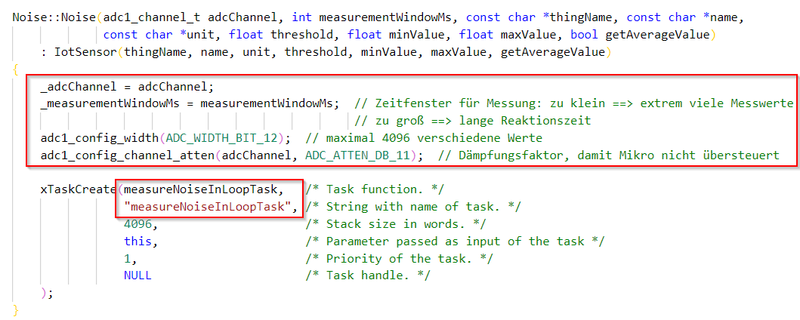
Constructor

Slide 11
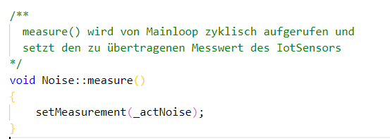
Mainloop „holt“ sich bei Bedarf Messwert

Slide 12
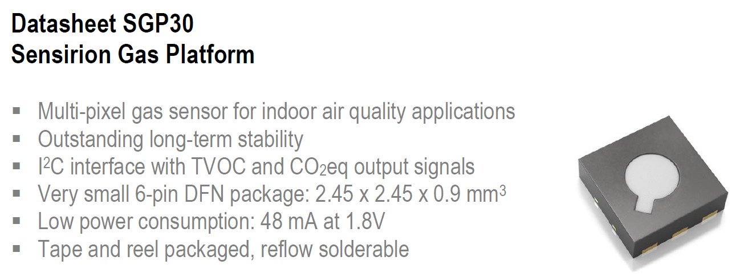
Konkretes Beispiel Air-Quality-Sensor SGP30
Anschluss über I²C
Libraries von Adafruit und Sparkfun verfügbar
Ziel: Einbindung in Esp-Idf ➔ Messung erfolgt in Hintergrundtask blockadefrei
Messung von Luftqualität (VTOC) und Abschätzung von CO2-Wert (CO2eq)
Kleiner und billiger als CO2-Sensoren
Genauigkeit kann gesteigert werden, wenn man Temperatur und Luftfeuchte extern misst und an SGP30 sendet

Slide 13
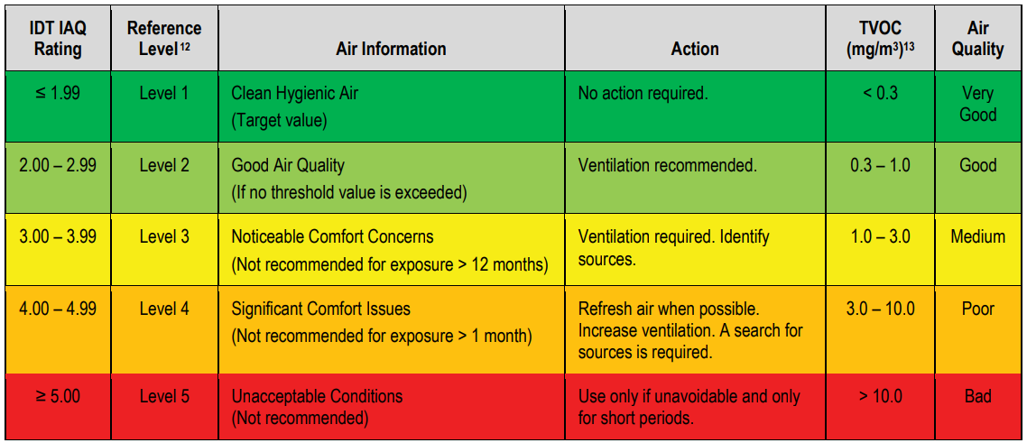
TVOC - total volatile organic compounds
https://www.idt.com/eu/en/document/whp/overview-tvoc-and-indoor-air-quality

Slide 14
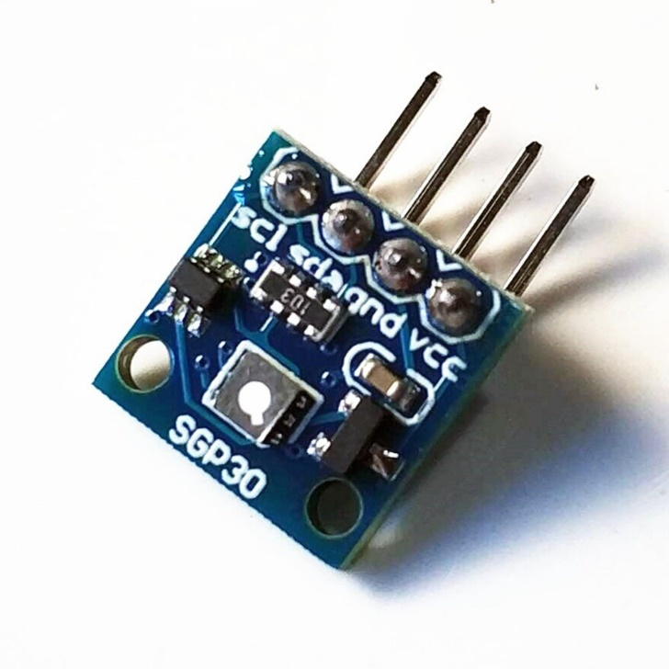
Anschluss SGP30
Anschluss über I²C

Slide 15
Internetrecherche
Spiess
https://github.com/SensorsIot/CO2-Sensors/tree/master/SGP30
SeedStudio
https://github.com/Seeed-Studio/SGP30_Gas_Sensor
Adafruit
https://github.com/adafruit/Adafruit_SGP30
Sparkfun
https://www.sparkfun.com/products/14813

Slide 16
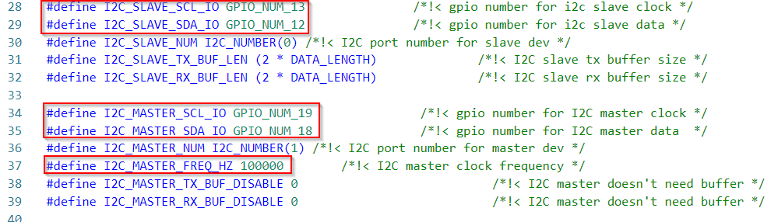
I2C-Demo von Espressif
https://github.com/espressif/esp-idf/tree/master/examples/peripherals/i2c/i2c_self_test
PlatformIO-Anpassungen
Konstante aus Config übernehmen
Datentypen anpassen int ➔ i2c_port_t i2c_master_port = I2C_MASTER_NUM;
Lesen von Sensor auskommentieren

Slide 17
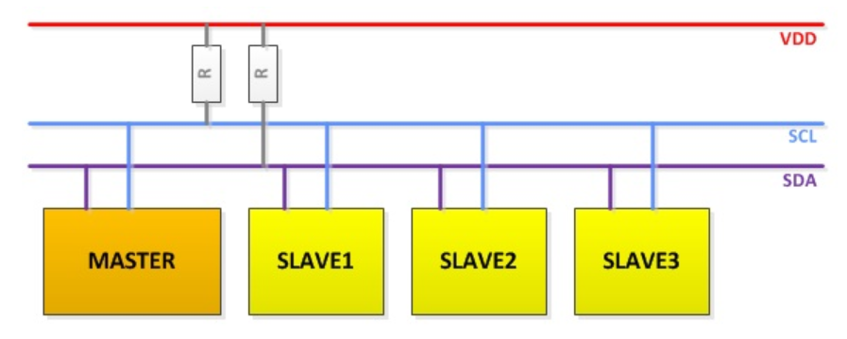
I²C-Grundlagen
http://www.lucadentella.it/en/2017/10/09/esp32-23-i2c-basic/
https://pt.slideshare.net/p_ayal/i2c-bus

Slide 18
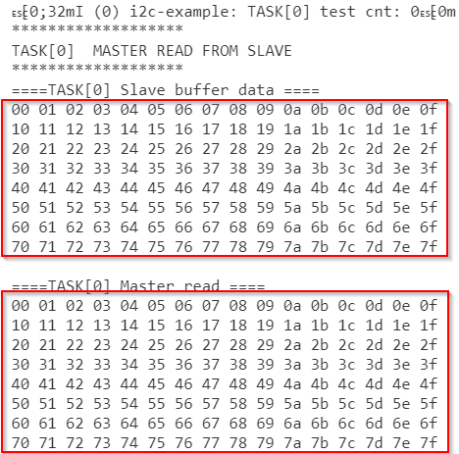
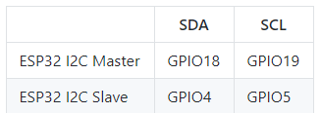
Local Loop zum Testen
Beide I²C-Kanäle des ESP32 werden verwendet
Slave sendet Bytes an Master

Slide 19
I²C-Hinweise
I²C-Scanner hilft beim Test, ob Gerät überhaupt ansprechbar ist
Arduino, Esp-Idf
Arduino-Libraries von Adafruit und Sparkfun blockieren Mainthread
Besser in eigenen Task auslagern

Slide 20
Ziel – AirQuality-Measurement
Library Sgp30
Misst mit eigenem Task alle Sekunden co2eq und vtoc und bietet die Werte per get-Methode zur Abfrage an
float getCo2() und float getVtoc()
-1 im Fehlerfall
Ermöglicht höhere Genauigkeit durch Übermittlung von Luftfeuchte und Temperatur
Hauptprogramm gibt die gemessenen Werte im Sekundentakt auf die serielle Schnittstelle aus
Übung

Slide 21
Ziel – Noise-Sensor
Erweitern der Library Noise
Umwandeln des gemessenen Wertes in einen entsprechenden Pegelwert dB
Vergleichsmessungen mit verfügbaren Apps
Übung

Slide 22
Weitere Sensoren
NeoPixel-Ring
Actor zur Signalisierung
Lauflicht in verschiedenen Farben
AirQuality-Sensor BMP680
I²C-Sensor
Speziallibrary von Bosch
GY-906 Infrarot-Temperatursensor
Messung der Oberflächentemperatur
MQ-7 Gassensor
AMG8833 IR Thermal Camera
8*8 Infrarot-Temperatursensor
Übung

